Slide 1

Android高级开发试听课
码牛学院-用代码码出牛逼人生

Slide 2
今晚课题
Opengl基础02-(用Opengl实现摄像头灰色滤镜)
1 cpu与dsp和gpu数据交换机制
2 camerax采样数据输出gpu
3 opengl对摄像头数据的处理流程
4 手写灰色滤镜
精彩内容 20:00准时直播分享干货
码牛学院-用代码码出牛逼人生

Slide 3





讲师介绍
David 老师 复旦大学工程硕士，
原Oppo资深研发工程师
华为高级工程师，
网易特邀Android讲师，
Zee老师 中南大学计算机信息专业毕业，前新浪架构师，58同城项目负责人
River老师《Android开发入门与实战第二版》作者之一
Andy 老师 华中科技大学计算机相关专业硕士，腾讯架构师
Damon老师 前三星研发高级工程师
David老师QQ：1051917835

Slide 4
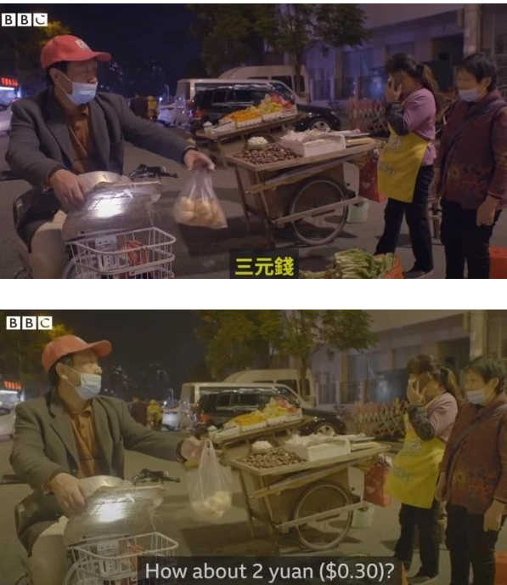
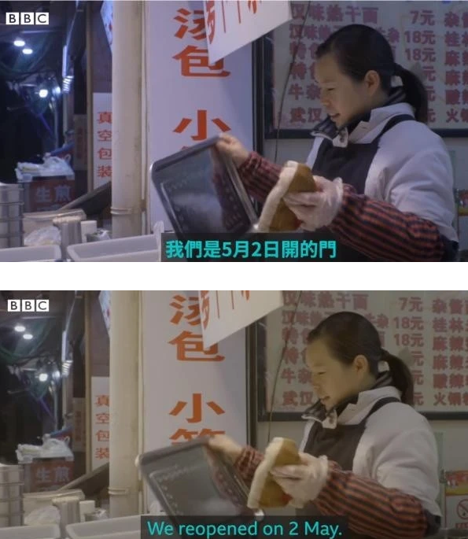
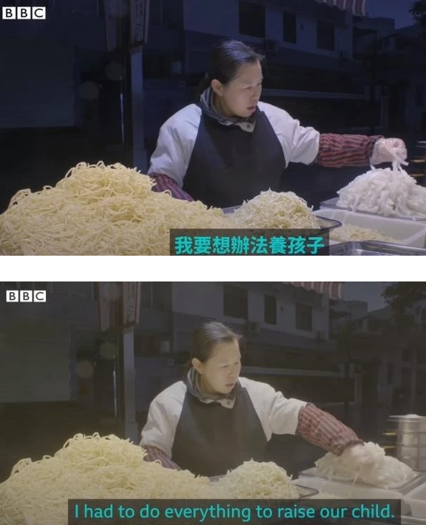
BBC阴间滤镜
课程小结
Notes:
https://baijiahao.baidu.com/s?id=1609373471994487281&wfr=spider&for=pc

Slide 5

什么是Bitmap
课程小结
Notes:
https://baijiahao.baidu.com/s?id=1609373471994487281&wfr=spider&for=pc

Slide 6
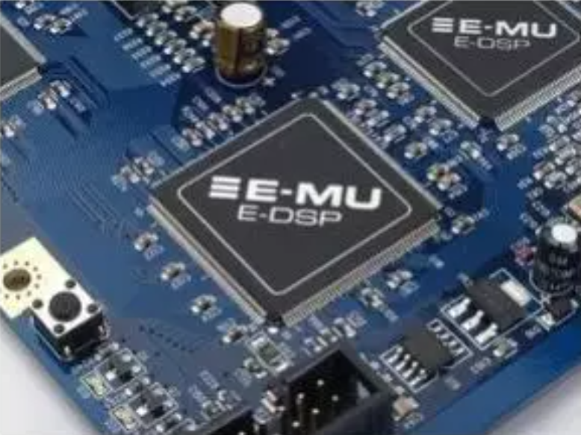
MediaCodec硬解是用的CPU解码吗？
解码芯片: 移动端SoC的视频硬解码靠的是SoC里的DSP芯片，不是GPU也不是CPU
硬解码: 指的是系统将flv(举个例子)文件分离成H.264视频数据流和aac音频数据流，然后再将H.264视频数据流转交
给DSP芯片进行处理，DSP将处理好的一帧帧画面转交给GPU/CPU然后显示在屏幕上，这就是视频硬解码的过程。
DSP芯片: 虽然目前手机CPU足够强大，但智能手机所需要处理的任务也越来越多，如果将视频解码 编码加入到cpu中无疑大大降低手机的流畅度，而专用芯片的加入可以有效地解决这个问题，DSP就是这样一款专用芯片。
DSP芯片也许并不如CPU那样广为人知，但它的确在智能手机中扮演着重要的角色，它可以带来更好地语音、音频、图像体验，这绝对会提升手机单项功能的能力，让手机运行速度更快。

Slide 7

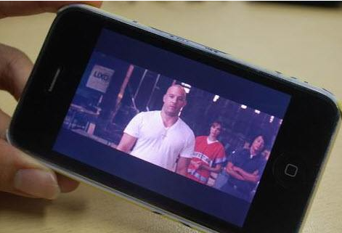
MediaPlayer播放架构
CPU 拷贝到DSP芯片中
H264码流
0000000167640028ACB402201E3CBCA41408081B4284D40000000168EE06F2C00000000165B8437FEFFA16F957CF92EAE70374B9CFF3D05
解码后的数据
渲染屏幕
CPU
DSP
GPU

Slide 8

GLSurfaceView
调用任何 OpenGL 函数前，必须已经创建了 OpenGL 上下文。Android中GLSurfaceView中会为我们初始化OpenGL上下文。
继承至SurfaceView，它内嵌的Surface专门负责OpenGL渲染。
管理Surface与EGL；
允许自定义渲染器(render)；
支持按需渲染和连续渲染；

Slide 9
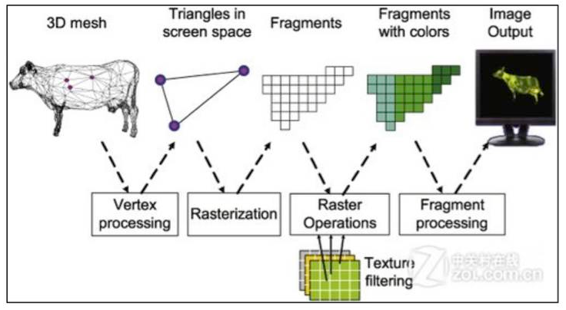
OpenGL 渲染管线

Slide 10
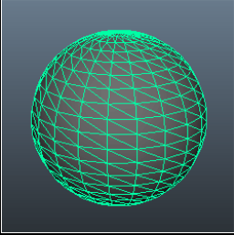
着色器
着色器(Shader)是运行在GPU上的小程序。
顶点着色器（vertex shader）
如何处理顶点、法线等数据的小程序。
片元着色器（fragment shader）
如何处理光、阴影、遮挡、环境等等对物体表面的影响，最终生成一副图像的小程序。

Slide 11
GLSL
OpenGL着色语言（OpenGL Shading Language）
attribute
属性变量，顶点着色器输入数据。如：顶点坐标、纹理坐标、颜色等。
uniforms
一致变量。在着色器执行期间一致变量的值是不变的。类似常量，但不同的是，这个值在编译时期是未知的，由着色器外部初始化。
varying
易变变量，顶点着色器输出数据。是从顶点着色器传递到片元着色器的数据变量。

Slide 12
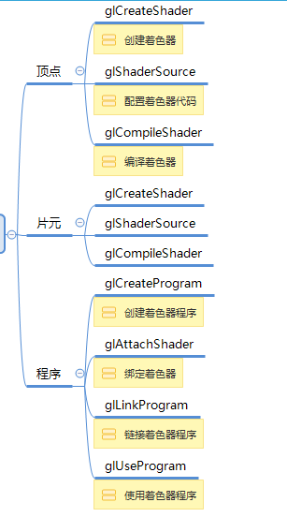
着色器的使用

Slide 13

OpenGL ES加载Shader
1、创建shader（着色器：顶点或片元）
int shader = GLES20.glCreateShader(shaderType);
2、加载shader源码并编译shader
GLES20.glShaderSource(shader, source);
GLES20.glCompileShader(shader);
3、检查是否编译成功：
GLES20.glGetShaderiv(shader, GLES20.GL_COMPILE_STATUS, compiled, 0);
4、创建一个渲染程序：
int program = GLES20.glCreateProgram();
5、将着色器程序添加到渲染程序中：
GLES20.glAttachShader(program, vertexShader);
6、链接源程序：
GLES20.glLinkProgram(program);

Slide 14
OpenGL ES加载Shader
9、检查链接源程序是否成功
GLES20.glGetProgramiv(program, GLES20.GL_LINK_STATUS, linkStatus, 0);
10、得到着色器中的属性：
int aPositionHandl = GLES20.glGetAttribLocation(programId, "av_Position");
11、使用源程序：
GLES20.glUseProgram(programId);
12、使顶点属性数组有效：
GLES20.glEnableVertexAttribArray(aPositionHandl);
13、为顶点属性赋值：
GLES20.glVertexAttribPointer(aPositionHandl, 2, GLES20.GL_FLOAT, false, 8,
vertexBuffer);
14、绘制图形：
GLES20.glDrawArrays(GLES20.GL_TRIANGLES, 0, 3);

Slide 15
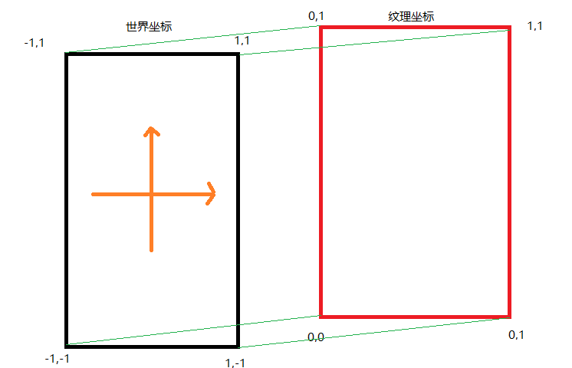
坐标

Slide 16
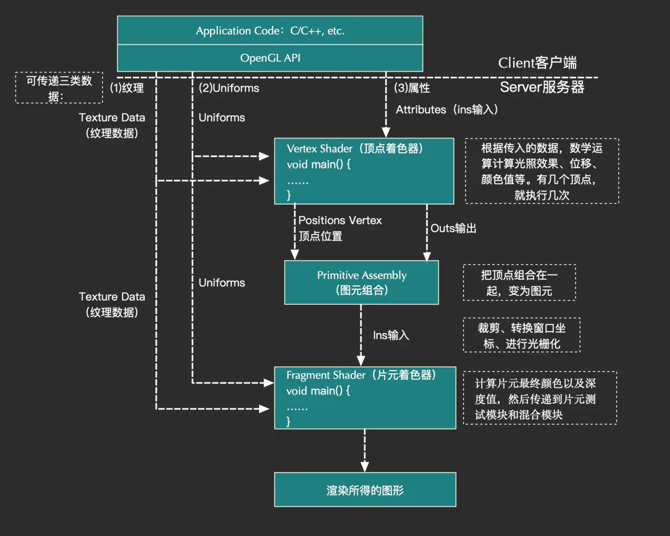
OpenGL 结构流程

Slide 17


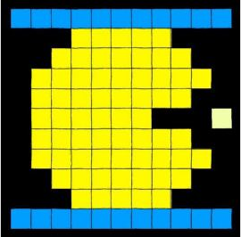
实际上的Bitmap
Bitmap
代理对象
bitmap.cpp
代理对象2
Skia引擎
SkBitmap

Slide 18
THANK YOU
码牛学院-用代码码出牛逼人生

Slide 19
谢谢观看

Slide 20
THANK YOU
码牛学院-用代码码出牛逼人生

Slide 21
谢谢观看

